Slide 1
Муниципальное автономное общеобразовательное учреждение
Белоярского района
«Средняя общеобразовательная школа с.Казым»
Сохранение родного языка и культуры коренных малочисленных народов Севера как одно из условий формирования успеха обучающихся
Плешкова Ирина Андреевна,
заместитель директора СОШ с.Казым

Slide 2
2
Обучающиеся из числа коренных малочисленных народов Севера
87%

Slide 3
2
Отсутствие учебников,
утвержденных
федеральным перечнем
Нет единого
утвержденного
алфавита
Проблема

Slide 4
Формы работы
Внеурочные занятия
Внеклассные мероприятия
Мероприятия в
пришкольном интернате

Slide 5
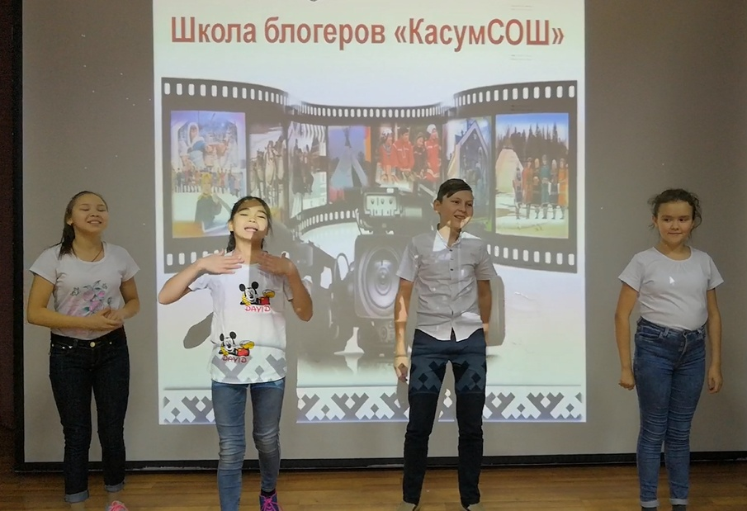
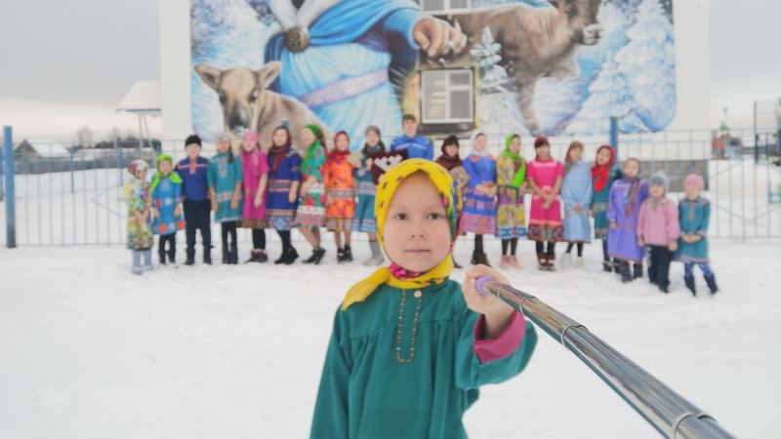
«Школа блогеров «Касум СОШ»»

Slide 6
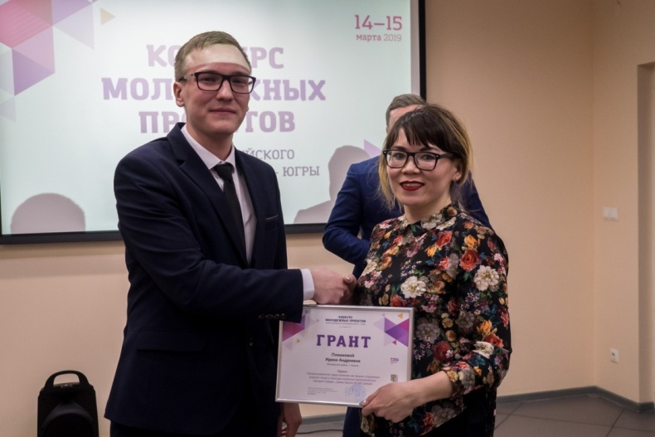
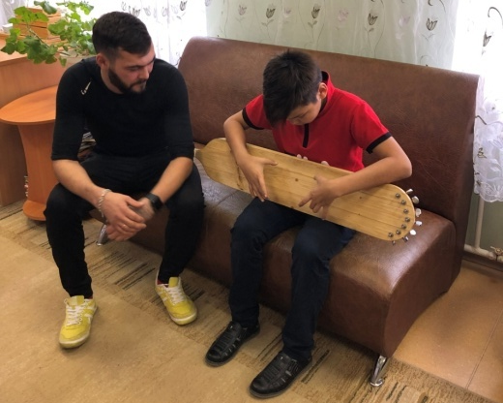
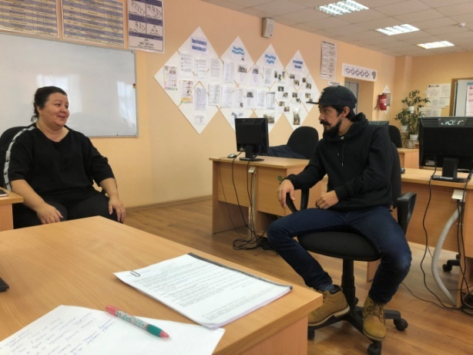
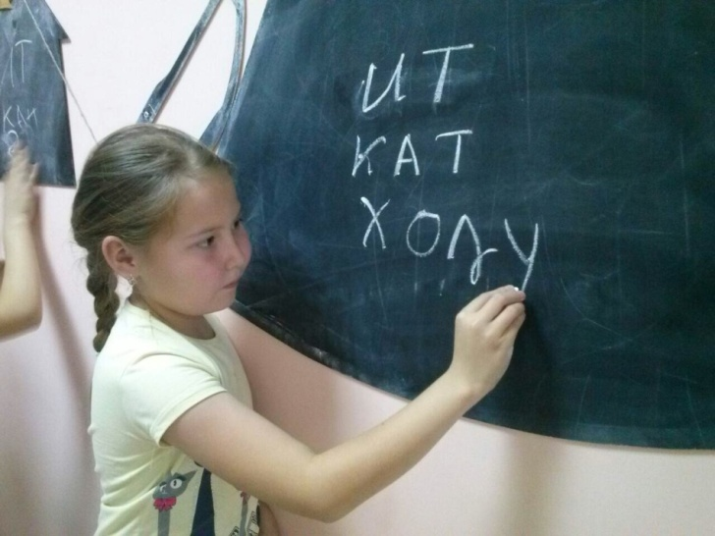
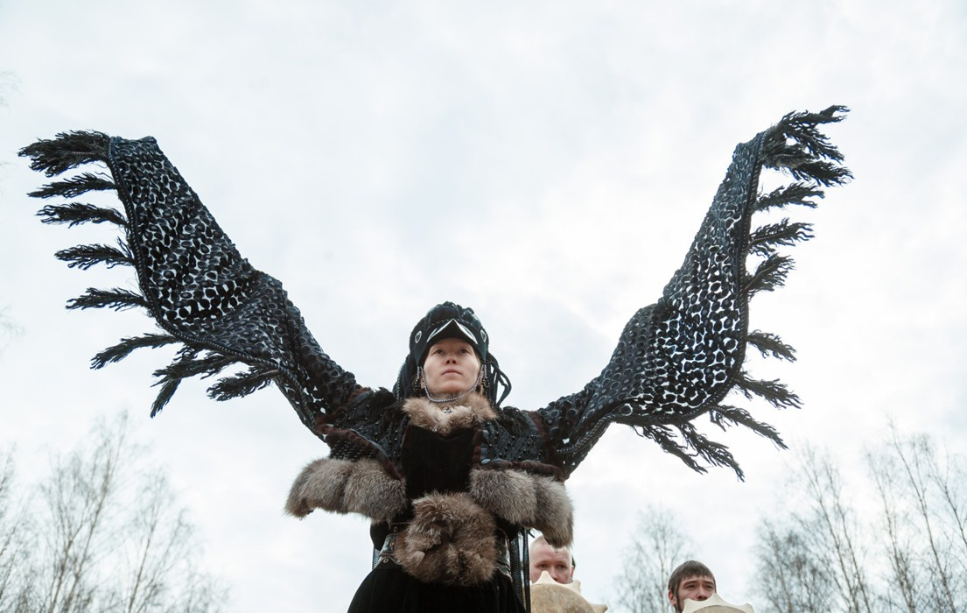
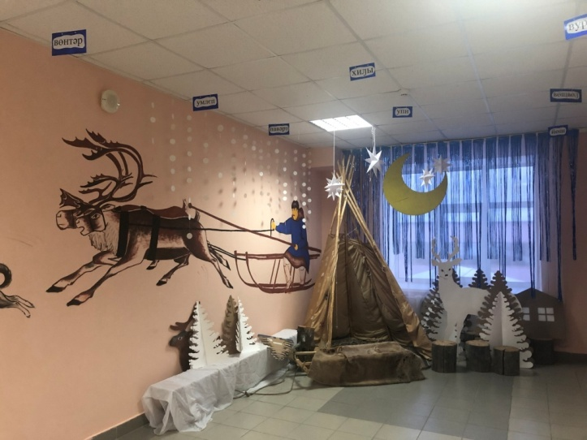
Конкурс молодежных проектов Югры в 2019 году

Slide 7
Олимпиада школьников по родному языку и литературе коренных малочисленных народов Севера

Slide 8
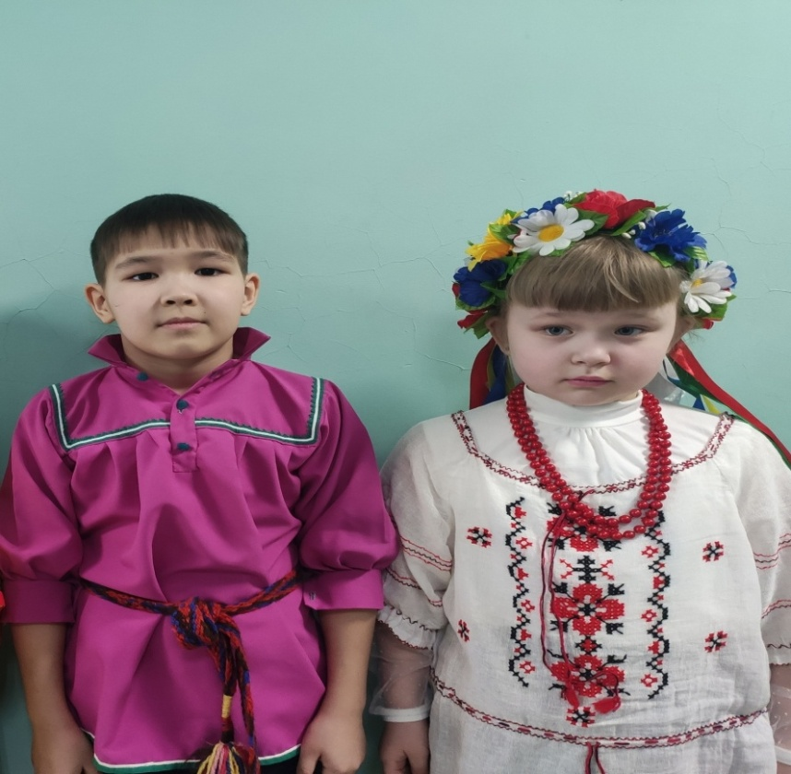
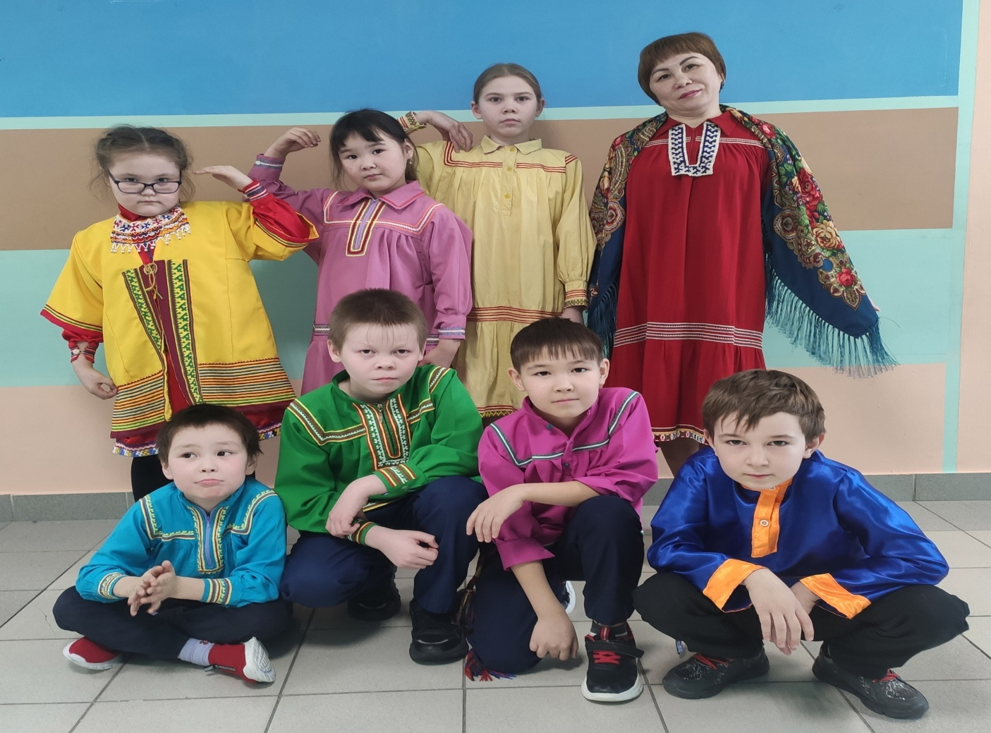
Международный день родной языка

Slide 9
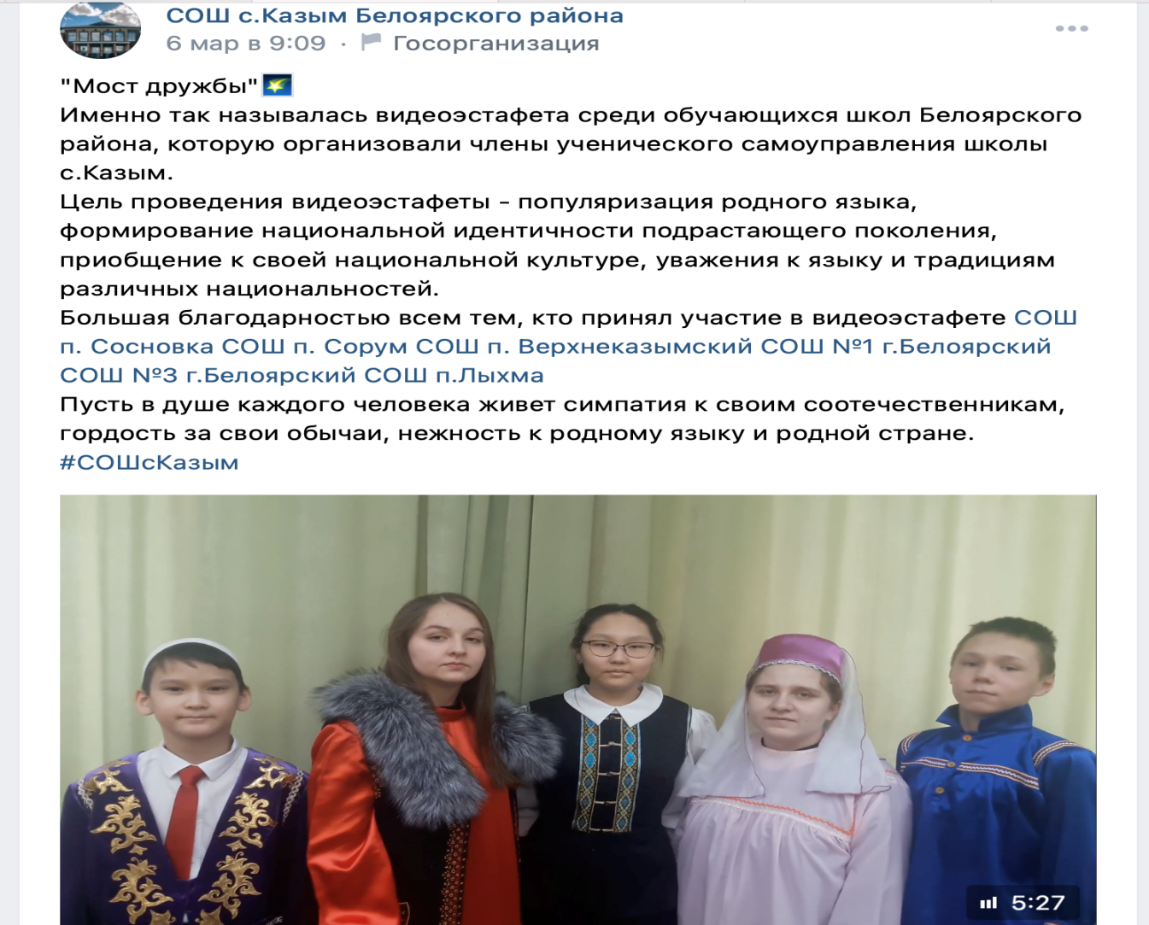
Межшкольная акция
«Мост дружбы»

Slide 10
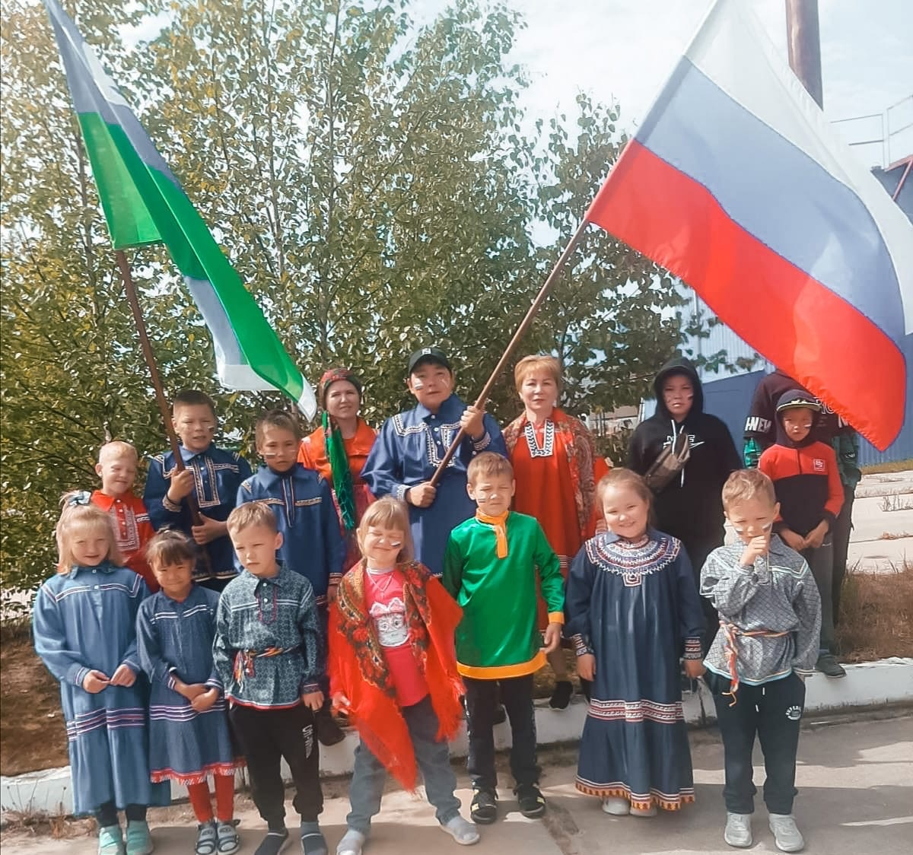
«Лучший лагерь с этнокультурным компонентом» в 2022 году

Slide 11
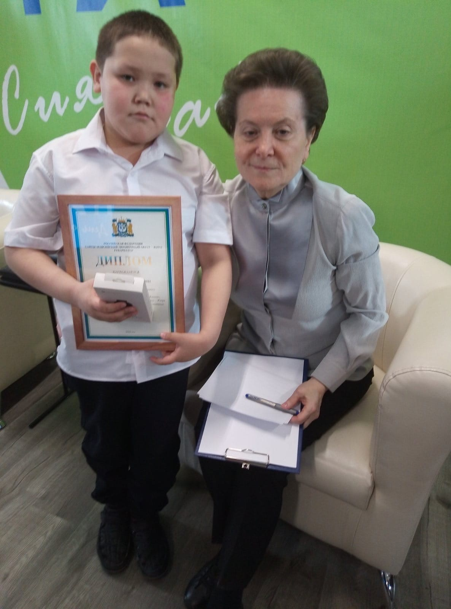
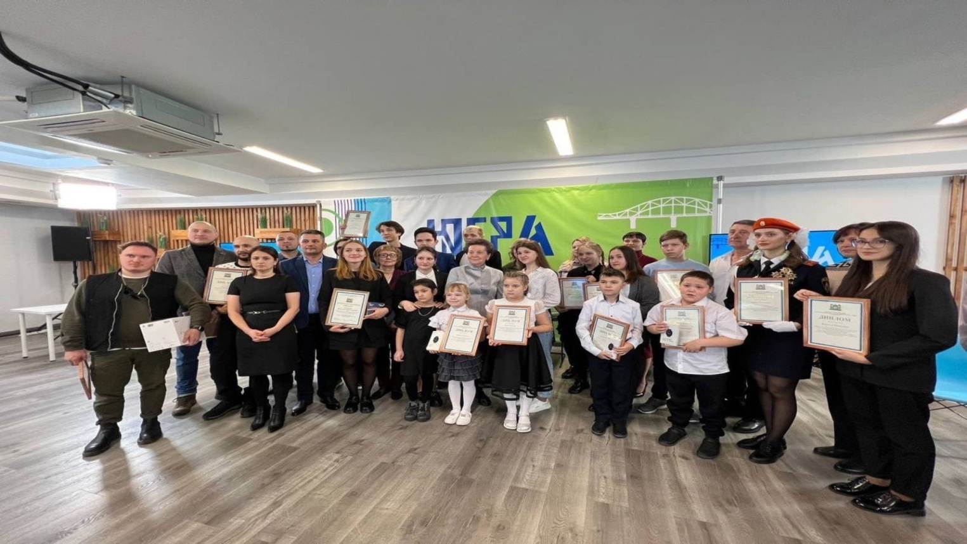
Победитель Всероссийской олимпиады «Многовековая Югра»

Slide 12
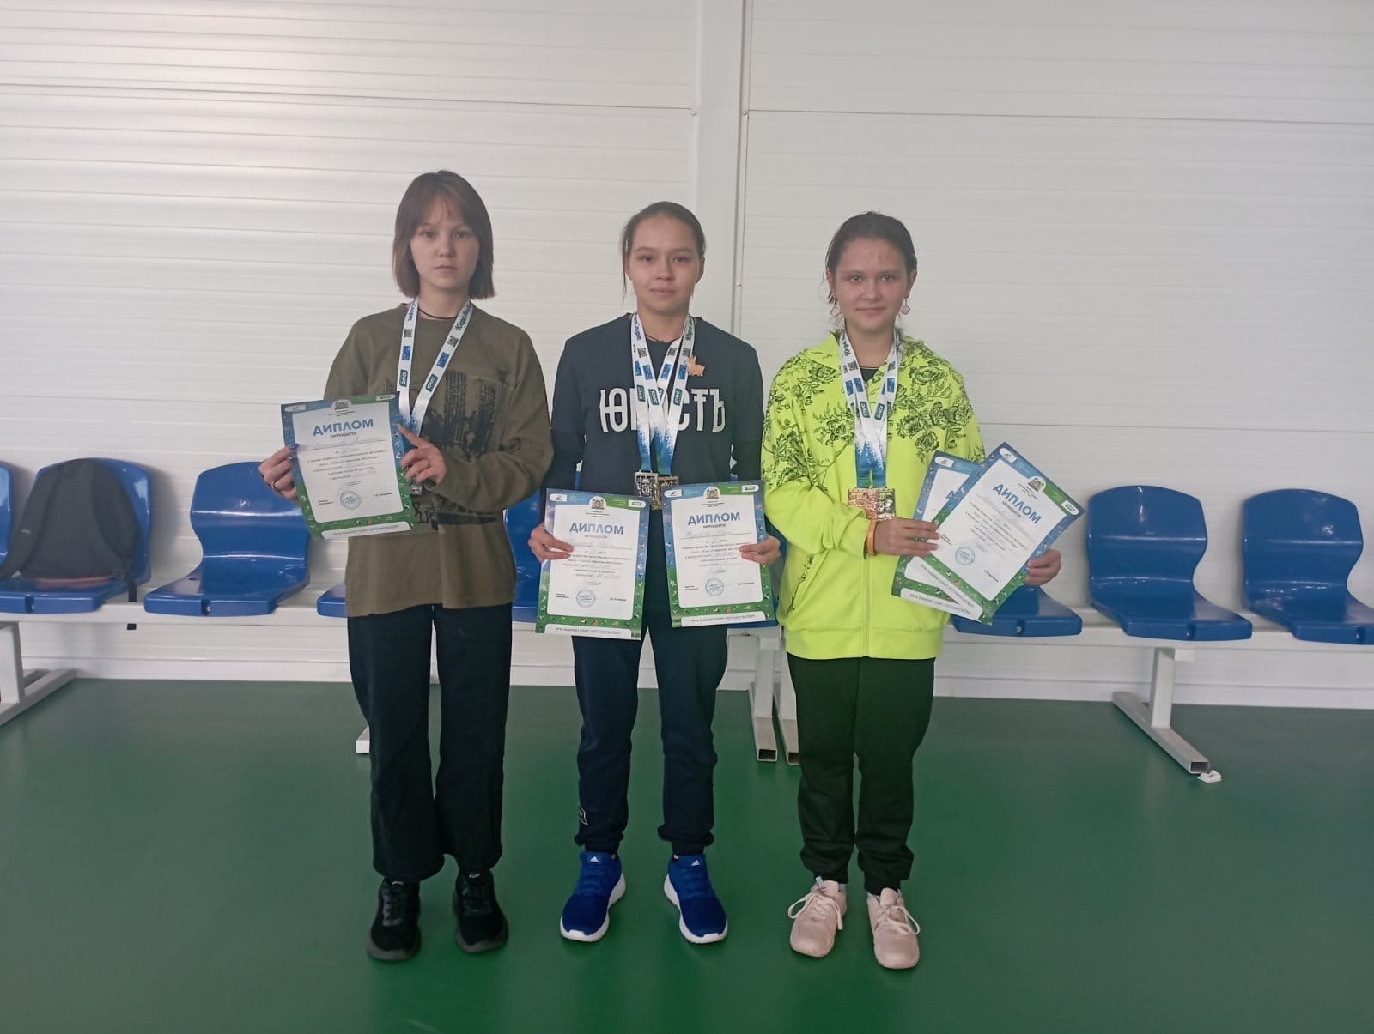
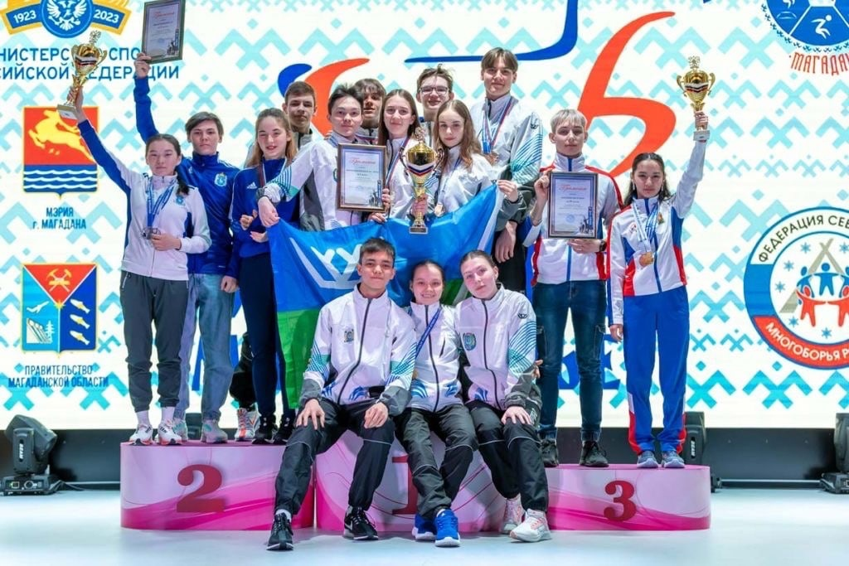
Наши обучающиеся в составе сборной округа и России по северному многоборью, рекордсмены округа, победители и призеры северного многоборья

Slide 13
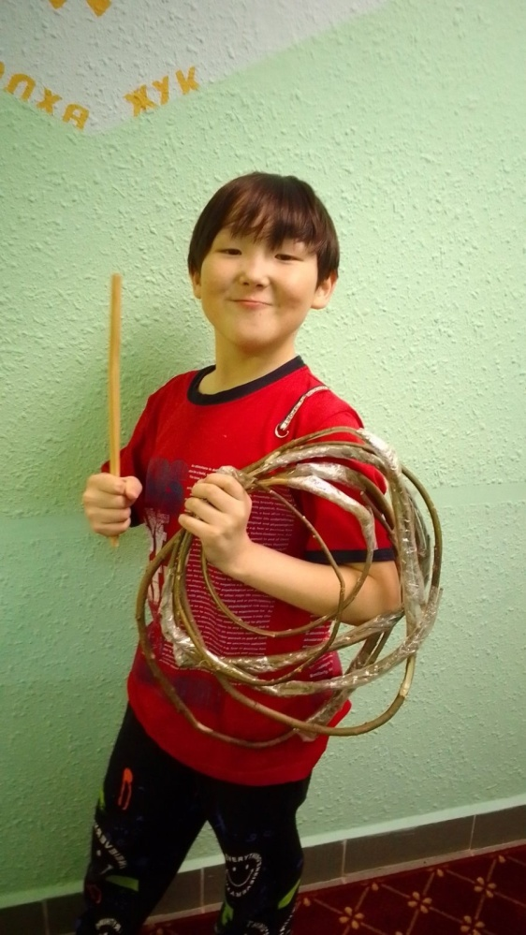
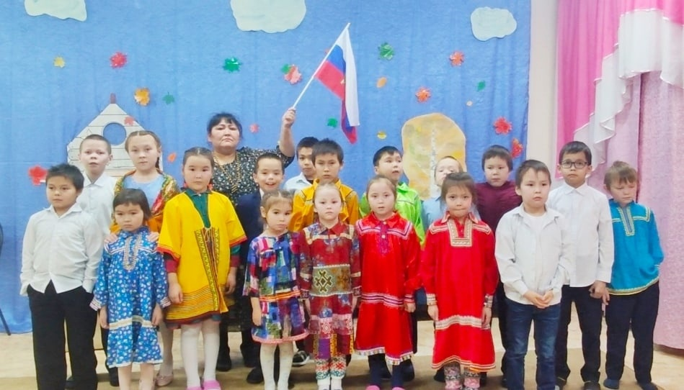
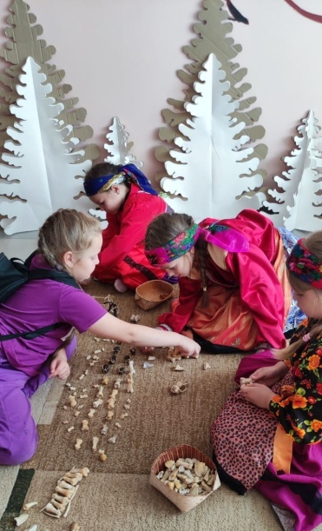
Пришкольный интернат с.Казым

Slide 14
Педагоги школы – педагоги новаторы

Slide 15
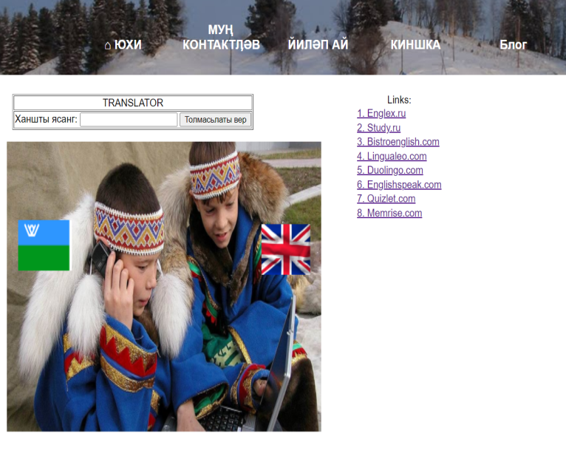
Разработка сайта Englishkhanter Обучающиеся - призеры 2 степени Всероссийского конкурса научно – технологических проектов «Большие вызовы», призеры муниципального этапа конкурса «Молодой изобретатель»

Slide 16
Благодарю за
внимание

Slide 17
2
ВЕЛИЧАЙШЕЕ БОГАТСТВО НАРОДА - ЕГО
ЯЗЫК
Михаил Шолохов

